Slide 1
Qualidade de água
Universidade Federal da Grande Dourados – UFGD
Faculdade de Ciências Agrárias – FCA
Engenharia de Aquicultura
Produtividade primária e eutrofização
Prof. Dacley

Slide 2
Produtividade primária é um conceito ecológico, portanto sua dimensão é imensa.
Vamos dar ênfase nos processos que envolvem a aquicultura

Slide 3
Conceito
A produtividade primária é um processo de assimilação de energia luminosa em energia de ligações químicas, e resultam em compostos que servirão como fonte de energia e matéria para os próximos sucessores da teia alimentar (Ricklefs, 2015).

Slide 4
Explicando...
Em um ecossistema, os organismos vivos necessitam de energia para execução de qualquer atividade vital, sendo a luz solar a maior fonte primária para sua obtenção. Assim a base da cadeia alimentar é composta pelos seres autotrófos (plantas, algas e algumas bactérias) que utilizam a energia luminosa para converter a matéria inorgânica em substâncias orgânicas pelo processo da fotossíntese.

Slide 5
E a aquicultura?
Viveiros que tiverem alta transparência de água, consequentemente terão menor concentração de nutrientes, isso representará menor quantidade de fitoplâncton disponível e menores teores de oxigênio dissolvido.

Slide 6
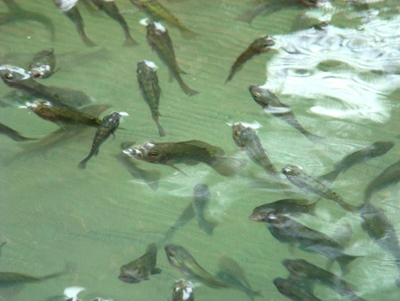
Foto: Senar

Slide 7
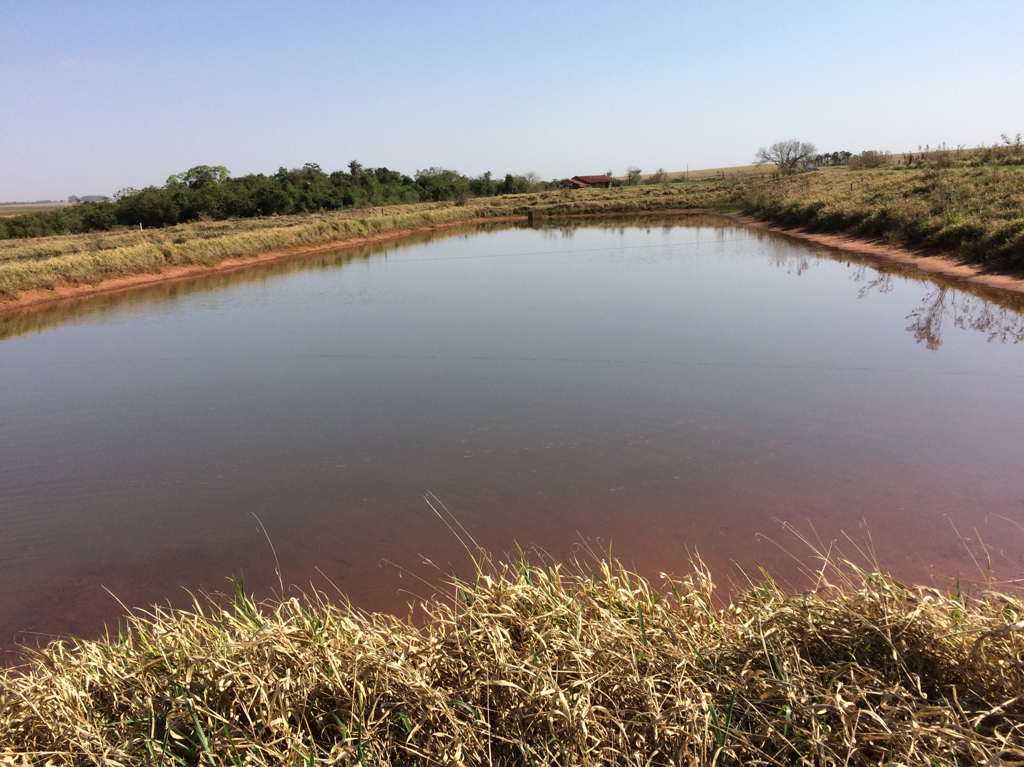

Slide 8
Viveiros que tiverem baixa transparência terão maior quantidade de nutrientes disponíveis e, consequentemente, maior quantidade de fitoplâncton, o quer corresponderá numa maior quantidade de oxigênio.

Slide 9
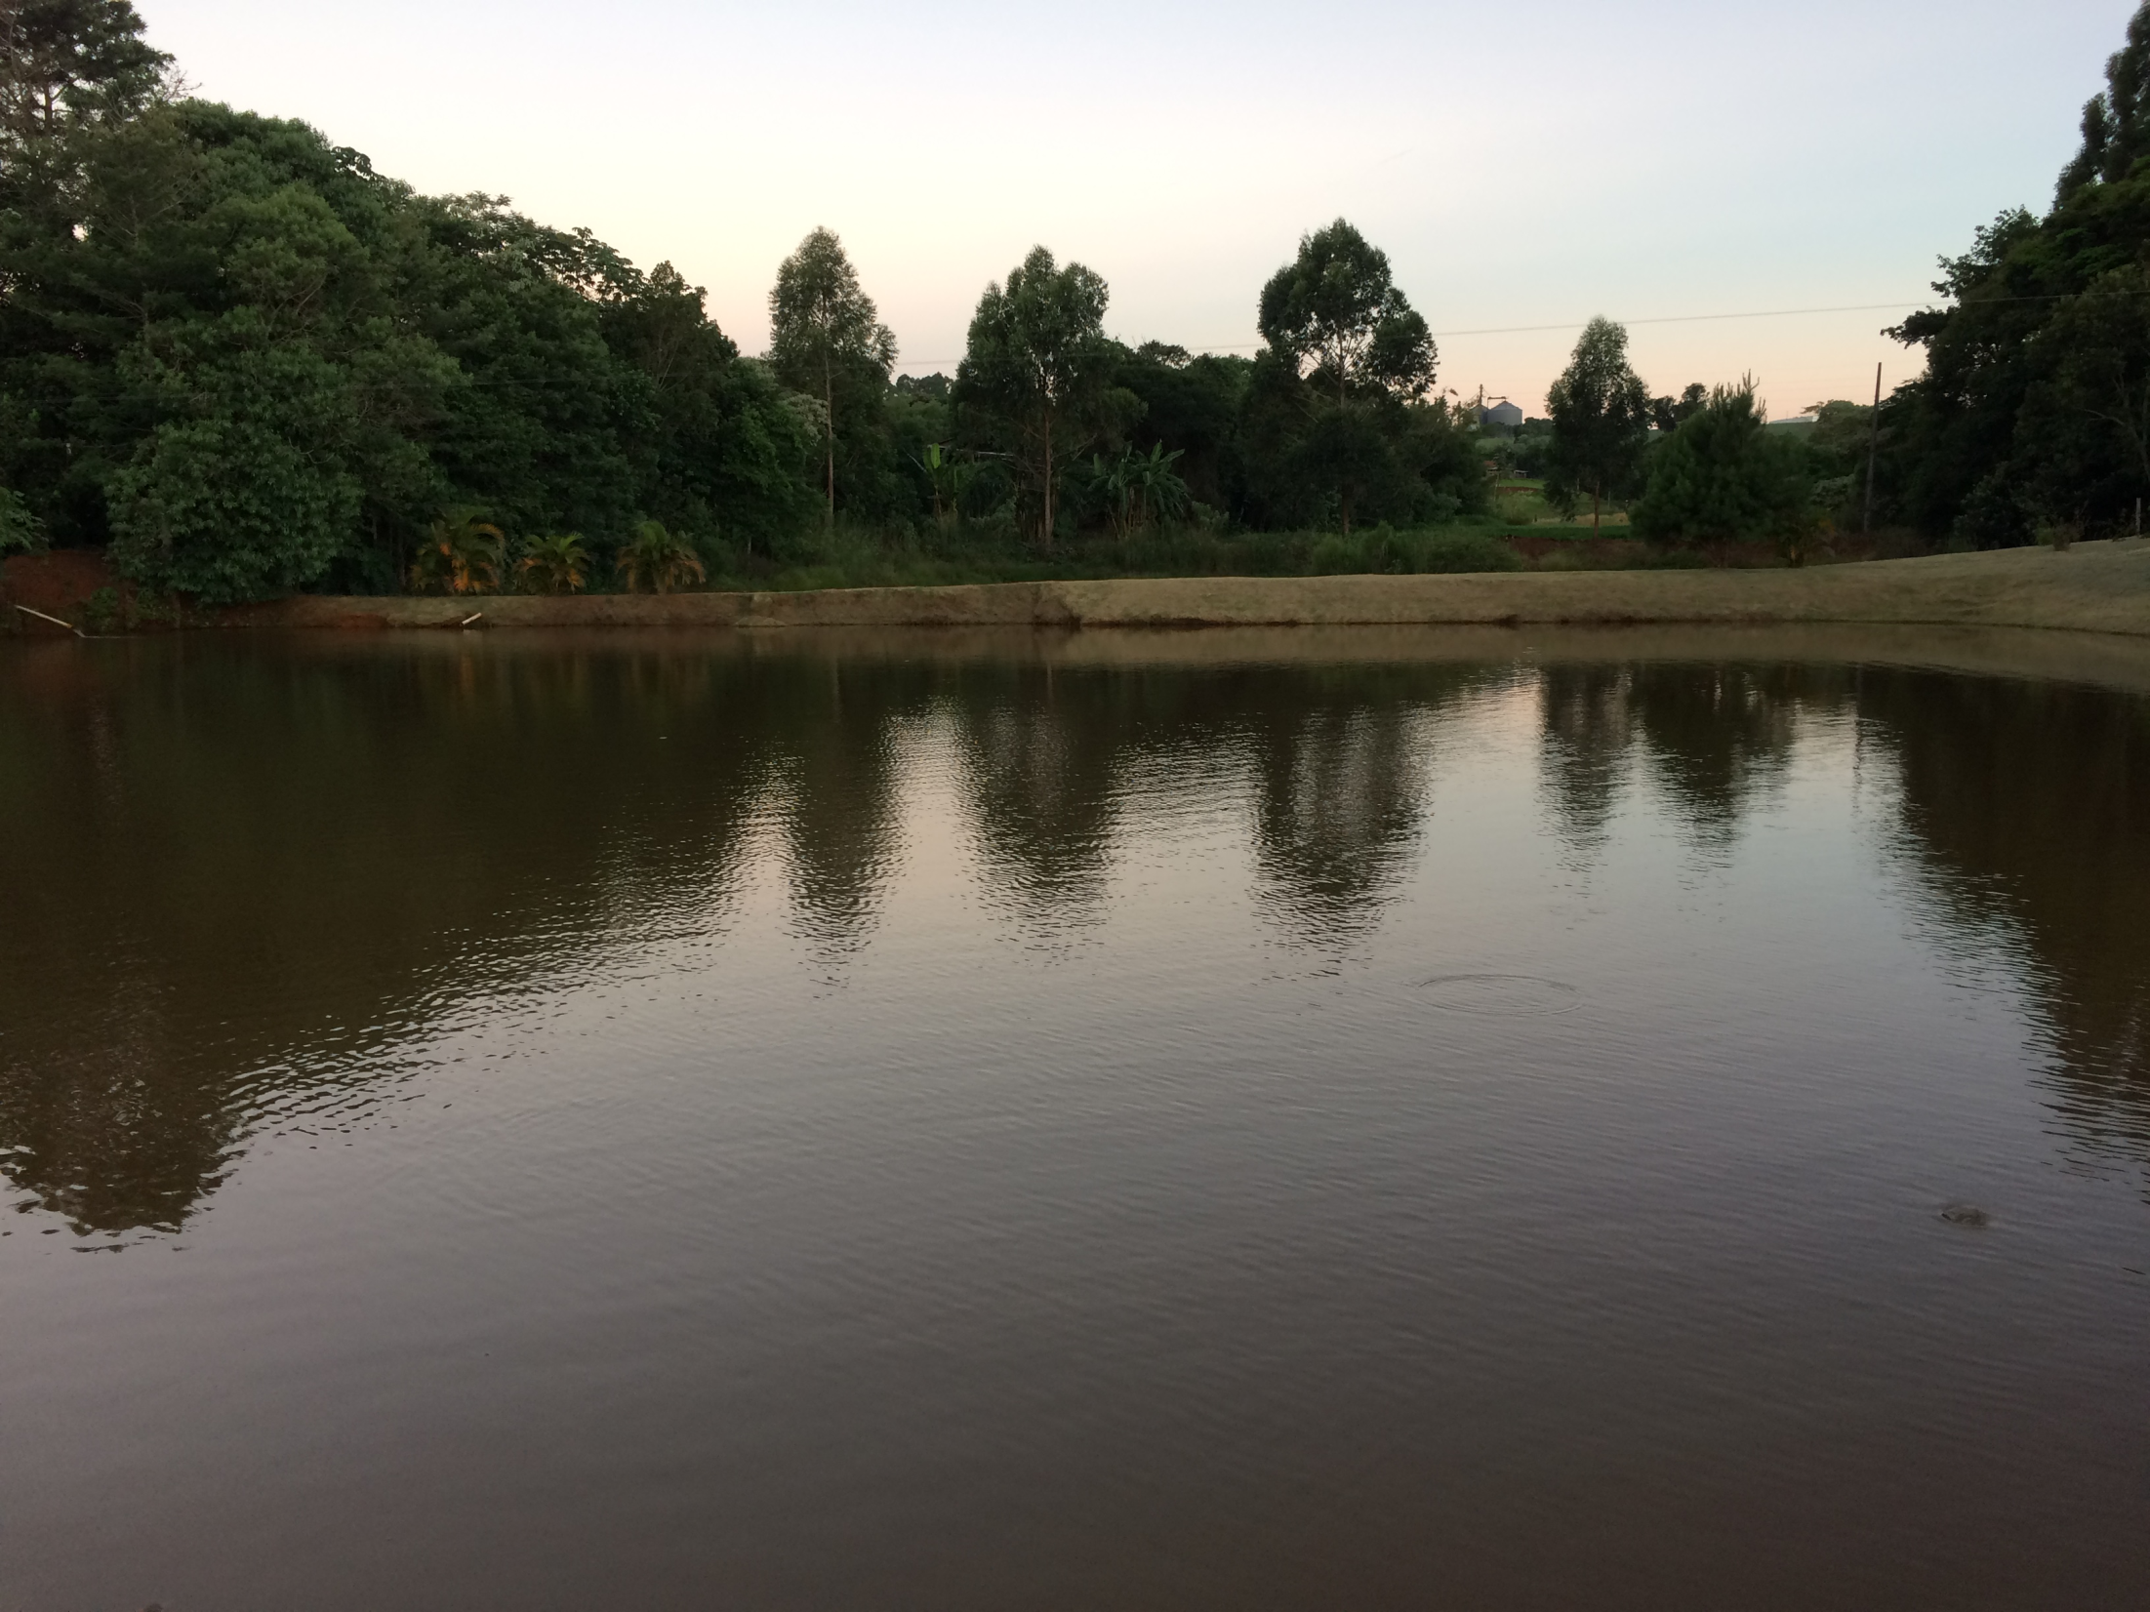

Slide 10
O que nós queremos, é manter uma condição ideal de criação, portanto o excesso de produtividade primária pode afetar todo o nosso sistema.
E o excesso é prejudicial, podendo levar a falta de oxigênio dissolvido, entre outras situações deletérias ao sistema de produção.
Eutrofização!!!

Slide 11
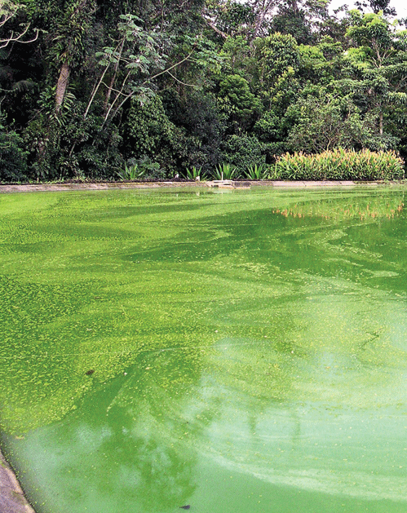
Foto: Panorama da Aquicultura

Slide 12
Existem medidas de manejo de qualidade de água que podem ser utilizadas visando o aumento/redução dessa transparência;
Aumento transparência: trocas de água, calagem, gesso, etc.
Redução da transparência: Adubação do viveiro, baixa renovação, etc.

Slide 13
Vídeos
https://www.youtube.com/watch?v=m_7bq-X1L4E - "Eu fertilizo o tanque, mas a ÁGUA continua TRANSPARENTE. O que tá acontecendo?"
https://www.youtube.com/watch?v=JEs0Lo0r-As&list=RDCMUCSFVp4elQeTIPvHveDc7j5Q&index=19 - TILÁPIA na PISCINA: a ÁGUA ficou VERDE por causa da CHUVA. O que fazer?
https://www.youtube.com/watch?v=C4WSUtAdiMU - "A ÁGUA do tanque está TURVA e os peixes estão comendo menos". Aprenda a resolver este problema!”

Slide 14
Considerações
Sistemas extensivos e semi-intensivos, leva-se em consideração a produtividade primária;
Sistemas intensivos e superintensivos, esse controle não é primordial.

Slide 15
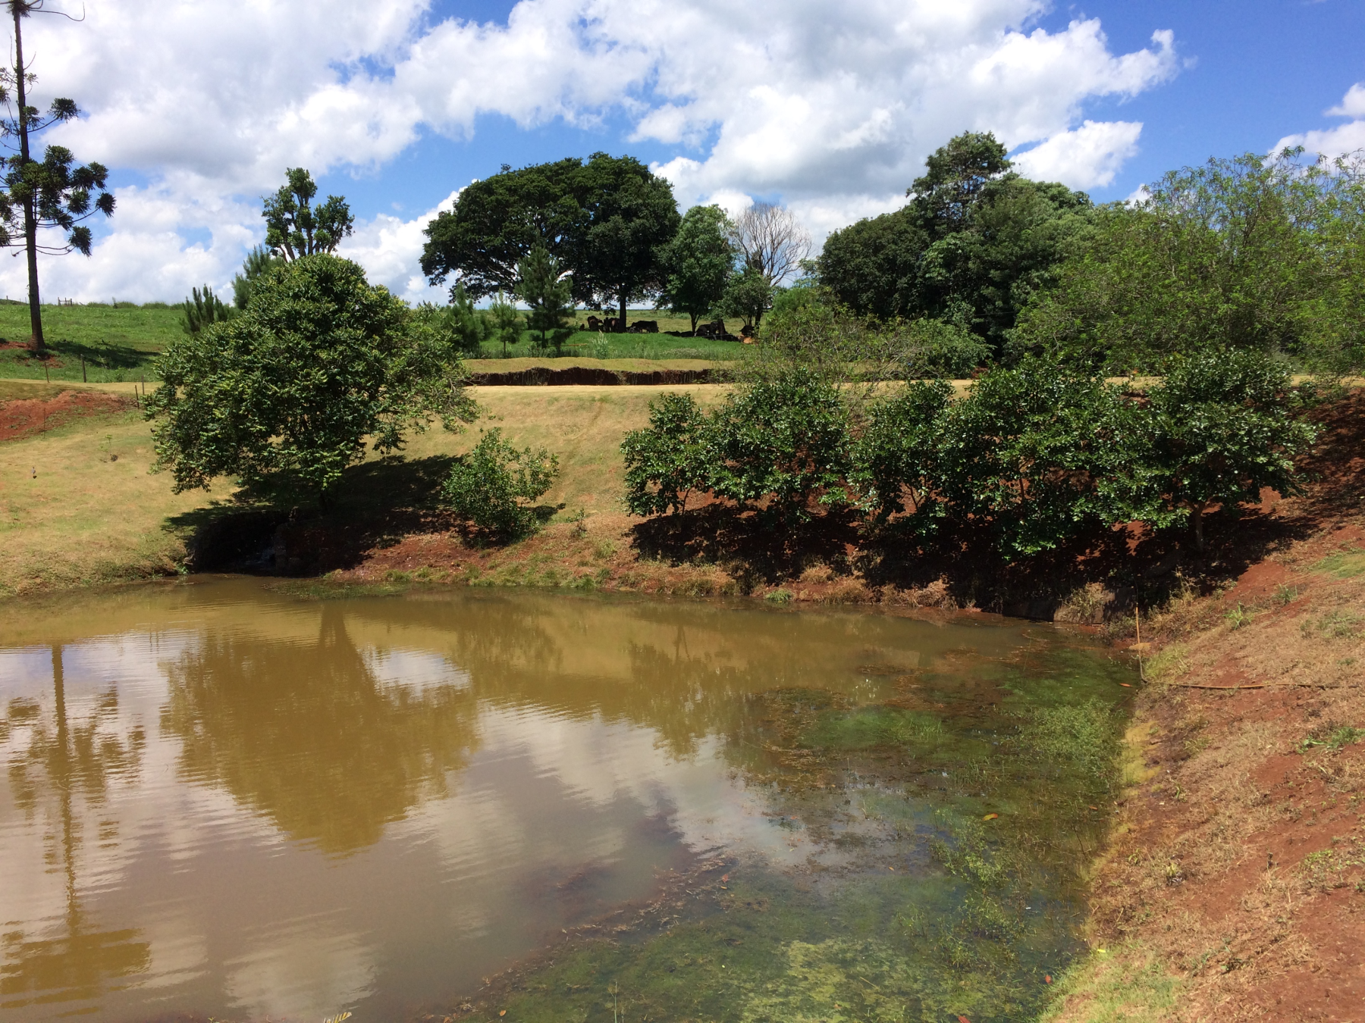
Sistema extensivo

Slide 16
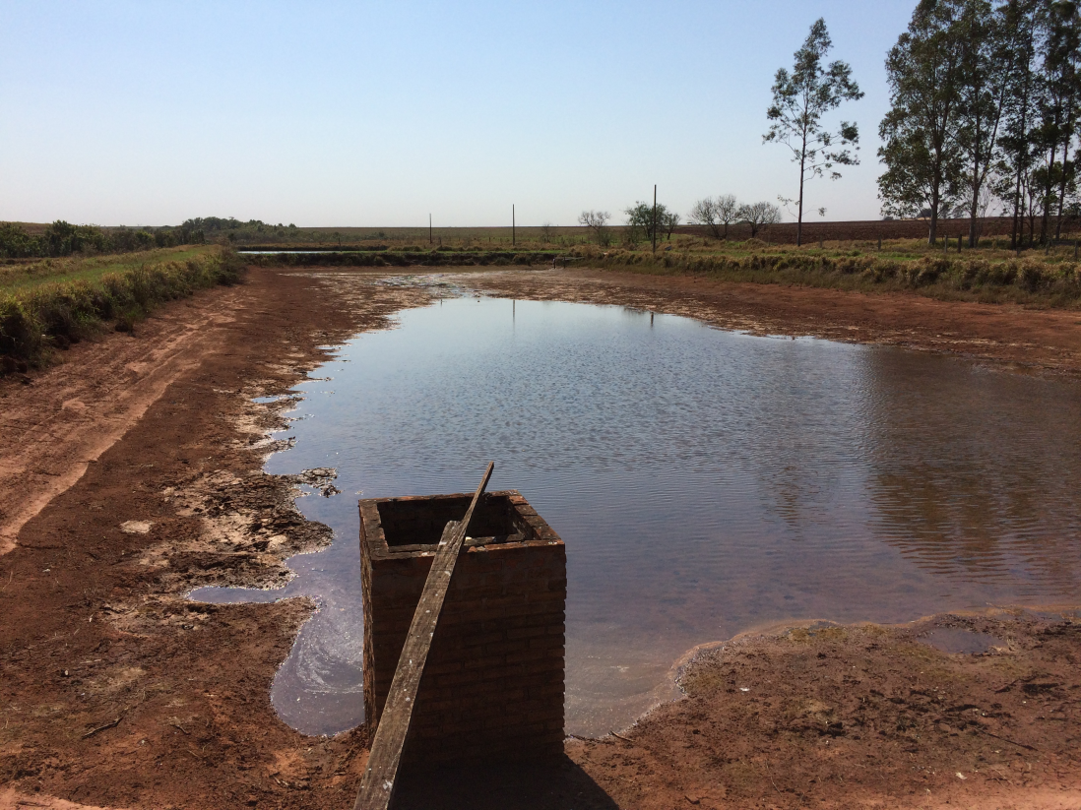
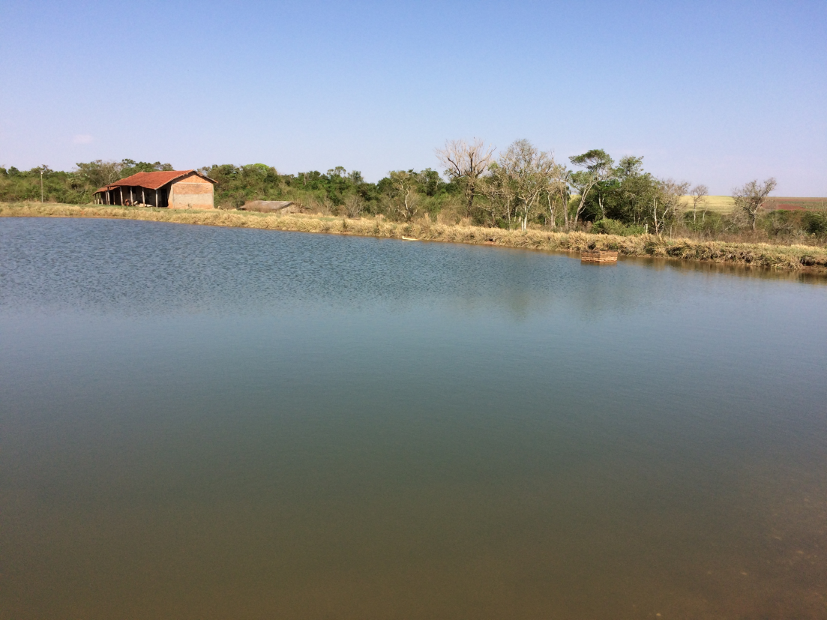
Sistema semi-intensivo

Slide 17
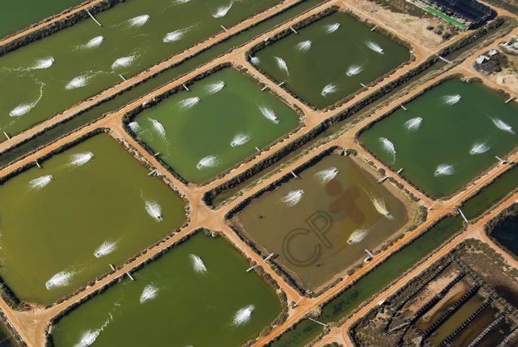
Sistema intensivo
https://www.cpt.com.br/cursos-criacaodepeixes/artigos/viveiros-para-a-criacao-de-peixes-qual-o-melhor-tamanho-e-formato

Slide 18
Cadeias tróficas
Outra maneira de fazer um manejo eficiente da produtividade primária, é utilizar o conceito das cadeias tróficas e pirâmides tróficas. Neste sistema teremos consumidores em todos os nichos tróficos, além dos produtores.

Slide 19
Ecossistema aquático
FLORA | PRODUTORES | Composto pelas plantas da margem e do fundo da lagoa e por algas microscópicas, as quais são as maiores responsáveis pela oxigenação do ambiente aquático e terrestre; à esta categoria formada pelas algas microscópicas chamamos fitoplâncton.
FAUNA | CONSUMIDORES PRIMÁRIOS | Composto por pequenos animais flutuantes (chamados Zooplâncton), caramujos e peixes herbívoros, todos se alimentado diretamente dos vegetais.
 | CONSUMIDORES SECUNDÁRIOS | São aqueles que alimentam-se do nível anterior, ou seja, peixes carnívoros, insetos, cágados, etc.,
 | CONSUMIDORES TERCIÁRIOS | As aves aquáticas são o principal componente desta categoria, alimentando-se dos consumidores secundários.
 | DECOMPOSITORES | Esta categoria não pertence nem a fauna e nem a flora, alimentando-se no entanto dos restos destes, e sendo composta por fungos e bactérias.

Slide 20
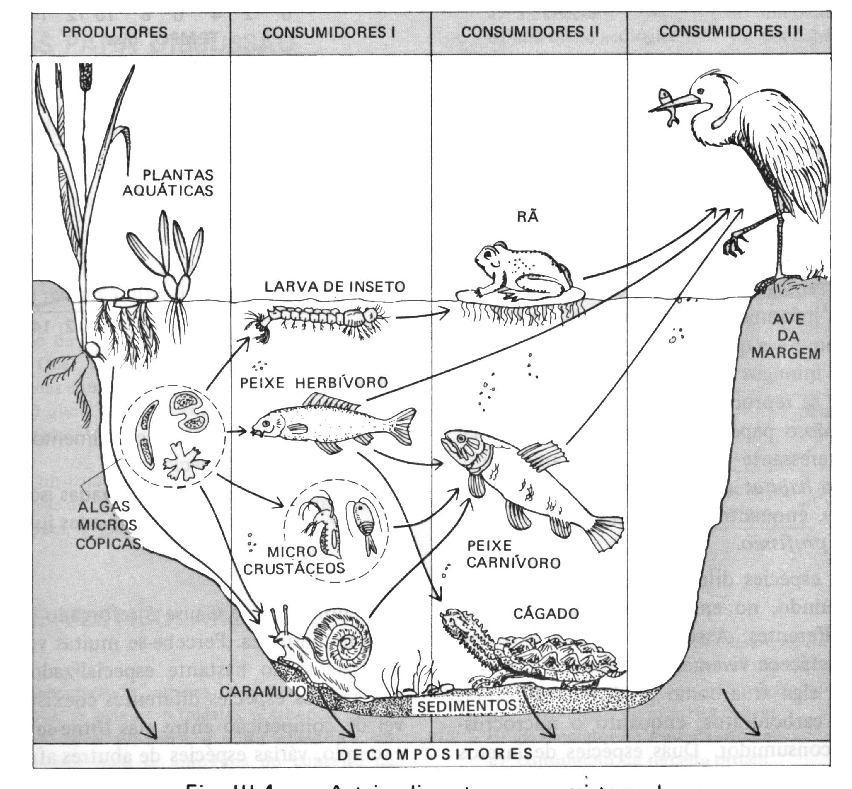

Slide 21
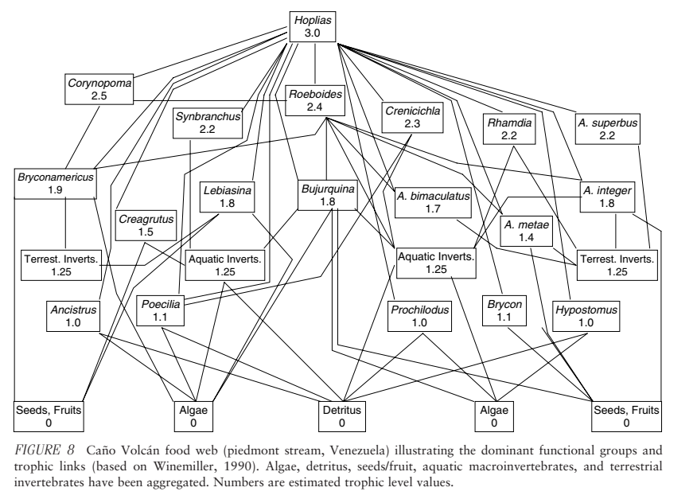
Winemiller et al.

Slide 22
Produtividade - Lei de Elton
Cada nível trófico incorpora apenas 10% da energia do nível precedente
Quanto maior o nível trófico do organismo → menor a quantidade de energia disponível
10%
10%
10%
Produtores
Consumidores
primários
100
Consumidores
secundários
10
Consumidores
terciários
1000
9000
900
90
9

Slide 23
Na aquicultura, podemos utilizar esses conceitos por meio de policultivo.
Tilápias e camarão
  Alimenta-se o peixe e o camarão ficará responsável pelo consumo das excretas (material rico em proteína) – reduzindo a carga de nutrientes no ambiente

Slide 24
Diversas espécies, povoando os diversos nichos do viveiro e consumindo todos os alimentos disponíveis.
Dica: Cuidar com a densidade de estocagem pra não reduzir a quantidade de alimento natural.

Slide 25
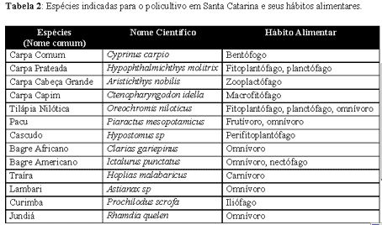
Caso da Epagri - SC
Panorama da Aquicultura

Slide 26
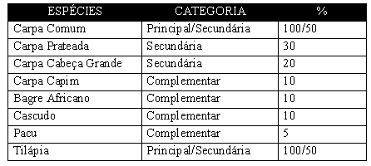
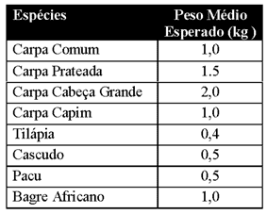
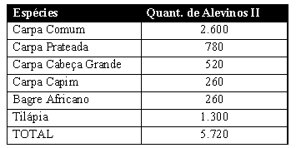
Recomendação de 2.000 kg de espécie principal por ha/ano (tilápia ou carpa comum)
Panorama da Aquicultura

Slide 27
Introdução de espécies para controle
Carpa prateada e cabeçuda nos Estados Unidos
  Introduzida nos EUA para controlar a vegetação aquática (fito/macrófitas);
  Se reproduziu rapidamente (19 a 30ºC);
  Acabou com o alimento das outras espécies (que sumiram);
  Como reproduz rápido acabou deplecionando seu estoque de alimento, começou a migrar para diversos locais;
  Iniciaram medidas de controle da espécie (difícil)
  https://www.youtube.com/watch?v=Lu318-cLlL0 (choque elétrico);
  Destino é venda para consumo humano (americanos não gostam) e subprodutos da indústria.
  https://www.youtube.com/watch?v=rPeg1tbBt0A

Slide 28
Eutrofização
Eutrofização é o aumento da concentração de nutrientes, especialmente fósforo e nitrogênio, nos ambientes aquáticos, que tem como consequência o aumento de suas produtividades. Como decorrência deste processo, o ecossistema aquático passa da condição de oligotrófico e mesotrófico, para eutrófico ou hipereutrófico (Esteves, 1988).

Slide 29
A eutrofização pode ser natural ou artificial
  A natural ocorre lentamente no ambiente;
  A artificial é provocada pelo homem e pode ser desenvolvida em um curto espaço de tempo. Apresentam as implicações mais drásticas.

Slide 30
Rios, lagoas e reservatórios
Receptores de descargas
Dejetos domésticos
Industriais
Atividades agrícolas
Alterações Físicas, Químicas e Biológicas
EUTROFIZAÇÃO

Slide 31
EUTROFIZAÇÃO
Fatores de influência
Fontes – Pontuais
Esgotos domésticos
Esgotos industriais
Micronutrientes
pH da água
Alcalinidade da água
Corpos
D’água
Disponibilidade de luz
Nutrientes
Nitrogênio
Fósforo
Corpos
D’água
Temperatura
Condições hidrológicas
Fontes - Não pontuais
Escoamento superficial
Transporte de solo
Intemperização de rocha
Morfometria do reservatório
EUTROFIZAÇÃO

Slide 32
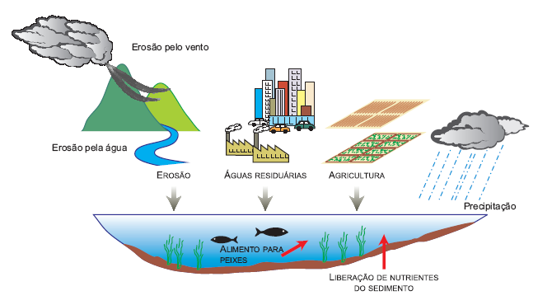
Fontes pontuais e difusas da eutrofização
Naturais
Antrópicas

Slide 33
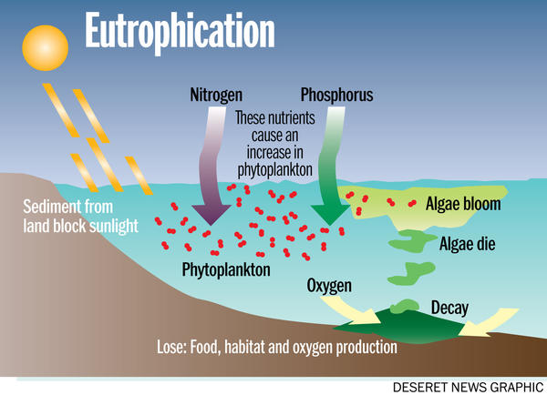
Mecanismo da eutrofização

Slide 34
Eutrofização - Efeitos
Aumento da produtividade do fitoplâncton
  Diminui a transparência da água
    diminuição na penetração da luz;
    afeta a comunidade de macrófitas;
    diminui a diversidade do habitat litoral;
    empobrece as comunidades de invertebrados e vertebrados.

Slide 35
Eutrofização - Efeitos
Diminuição da capacidade de autopurificação do sistema
  Diminui o poder de reciclar a matéria orgânica
    acumulação de detritos e sedimentos;
    Diminui a concentração de oxigênio;
    Diminui a profundidade de compensação;
    espécies que não conseguem tolerar concentrações de oxigênio baixas tendem a desaparecer;
      nova redução na biodiversidade
    O pH se altera.
      passando de neutro ou ligeiramente alcalino a ácido

Slide 36
Eutrofização - Efeitos
Toxinas;
  produzidas pelas algas e cianobactérias (hepatotoxinas e neurotoxinas)
Parasitas;
Fortes impactos ao nível da saúde pública.

Slide 37
Eutrofização - Efeitos
Aumento da produção de peixes;
  Desejável para certas comunidades.
Comprometimento de fontes de água de abastecimento e de recreação.
  Comunidades ocidentais e desenvolvidas

Slide 38
Eutrofização - Controle
Biomanipulação
  Controlar os organismos que vivem nos corpos de água;
  Controlar os seus habitats;
  Controlar as relações tróficas para reduzir a biomassa de algas.

Slide 39
Biomanipulação
Alterações na base da cadeia alimentar (ao nível dos nutrientes)
  reduzir a entrada dos nutrientes no sistema
    ETA (Estações de Tratamento de Águas Residuais)
    diminuição das quantidades de fósforo presentes nos detergentes fosfatados.
Alterações dos níveis tróficos superiores (nível dos consumidores)
  Preservar o zooplâncton
    Eliminar-se os peixes planctívoros que predam o zooplâncton
    criar refúgios para este último se manter ao abrigo dos peixes
      Aumentar a densidade de zooplâncton

Slide 40
Eutrofização - Efeitos
Problemas estéticos e recreacionais
  Diminuição do uso da água para recreação, balneabilidade e redução geral na atração turística
    florações das algas;
    crescimento excessivo da vegetação;
    distúrbios com mosquitos e insetos;
    eventuais maus odores;
    eventuais mortandades de peixes.

Slide 41
Eutrofização - Efeitos
Condições anaeróbias no fundo do corpo d’água
  O aumento da produtividade do corpo d’água causa uma elevação da concentração de bactérias heterotróficas
    Que se alimentam da matéria orgânica das algas e de outros microrganismos mortos
      consumindo oxigênio dissolvido do meio líquido
    No fundo do corpo d’água predominam condições anaeróbias
      à sedimentação da matéria orgânica
      à reduzida penetração do oxigênio a estas profundidades
      ausência de fotossíntese (ausência de luz)
      predominam condições redutoras
      compostos e elementos no estado reduzido

Slide 42
Eutrofização - Efeitos
Condições anaeróbias no fundo do corpo d’água
  O ferro e o manganês encontram-se na forma solúvel
    problemas ao abastecimento de água
  O fosfato encontra-se na forma solúvel
    representando uma fonte interna de fósforo para as algas
  O gás sulfídrico
    problemas de toxicidade
    maus odores.

Slide 43
Eutrofização - Efeitos
Condições anaeróbias no corpo d’água como um todo
  Dependendo do grau de crescimento bacteriano
    Em períodos de mistura total da massa líquida (inversão térmica) ou de ausência de fotossíntese (período noturno)
    mortandade de peixes e reintrodução dos compostos reduzidos em toda a massa líquida
      com grande deterioração da qualidade da água

Slide 44
Eutrofização - Efeitos
Mortandades de peixes
  Anaerobiose
  Toxicidade por amônia
    pH elevado (frequentes durante os períodos de elevada fotossíntese)
    A amônia apresenta-se em grande parte na forma livre (NH₃), tóxica aos peixes, ao invés de na forma ionizada (NH₄⁺), não tóxica.
Maior dificuldade e elevação nos custos de tratamento da água
  remoção da própria alga
  remoção de cor
  remoção de sabor e odor
  maior consumo de produtos químicos
lavagens mais frequentes dos filtros

Slide 45
Eutrofização - Efeitos
Problemas com o abastecimento de água industrial
  Elevação dos custos para o abastecimento de água industrial
  Depósitos de algas nas águas de resfriamento.
Toxicidade das algas
  Rejeição da água para abastecimento humano e animal
    presença de secreções tóxicas de certas algas.
Modificações na qualidade e quantidade de peixes de valor comercial
Redução na navegação e capacidade de transporte

Slide 46
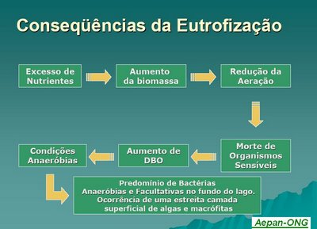

Slide 47
Sintomas da EUTROFIZAÇÃO
FLORAÇÕES ALGAIS
FLORAÇÕES DE CIANOBACTÉRIAS
Deterioração da qualidade da água
Turbidez,
Aumento MO
Depleção O₂
Produção Toxinas

Slide 48
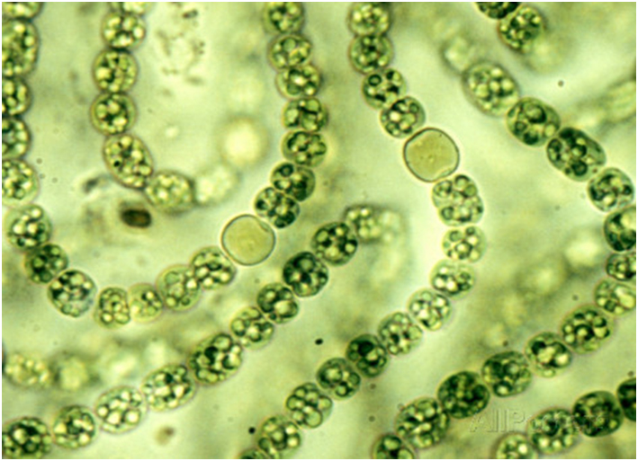
O que são cianobactérias ??
Procariontes fotossíntese
Longa história evolucionária (+ 3 bilhões anos)
Alta tolerância ao stress (poluição, U.V, T⁰C ...)
Espécies formadoras de floração
Formas tóxicas
Implicações ecológicas

Slide 49
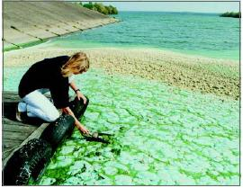
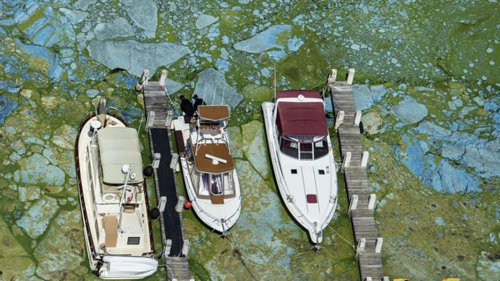
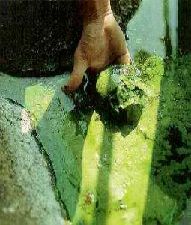
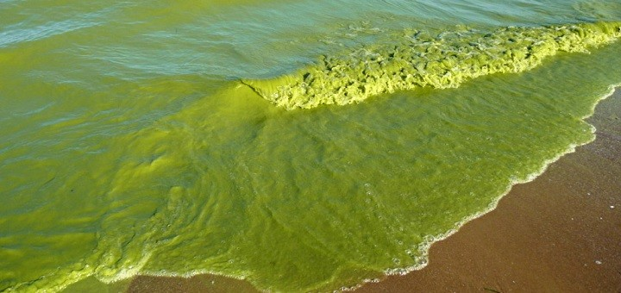

Slide 50
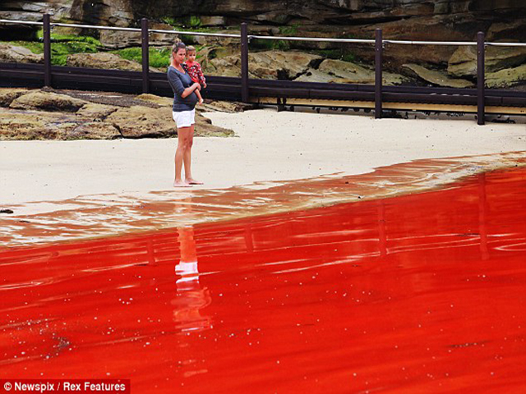

Slide 51
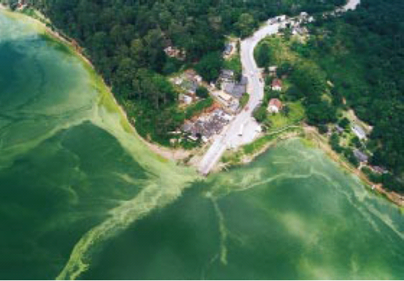
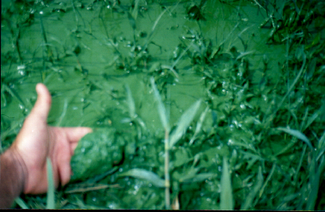
Florações de algas na Represa Billings (Fonte: Billings 2000, Capobianco e Whately).

Slide 52
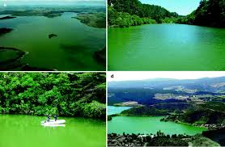
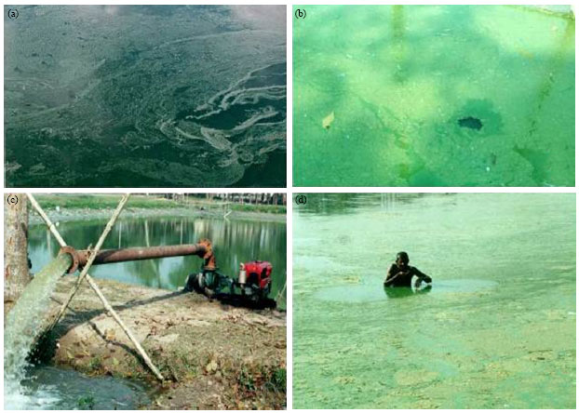
Fotos: Google

Slide 53
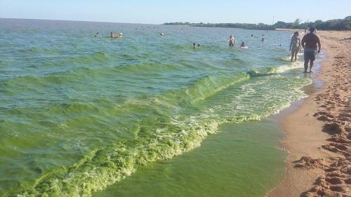
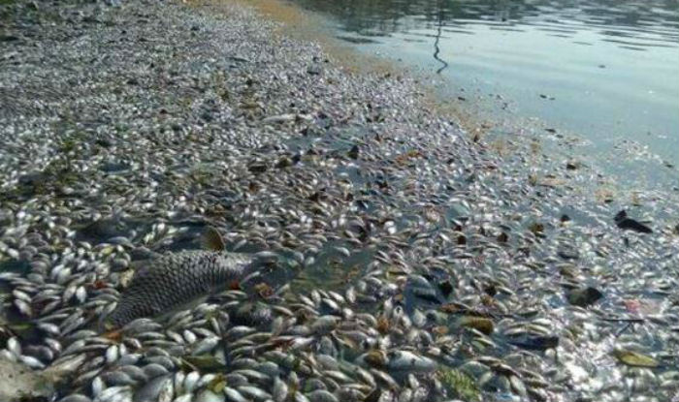
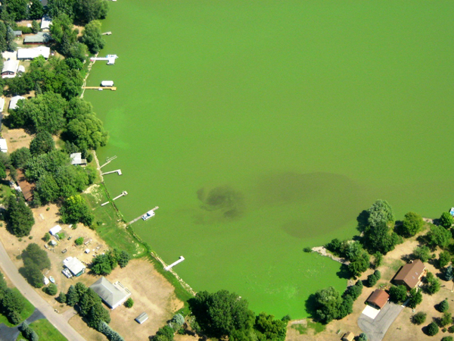
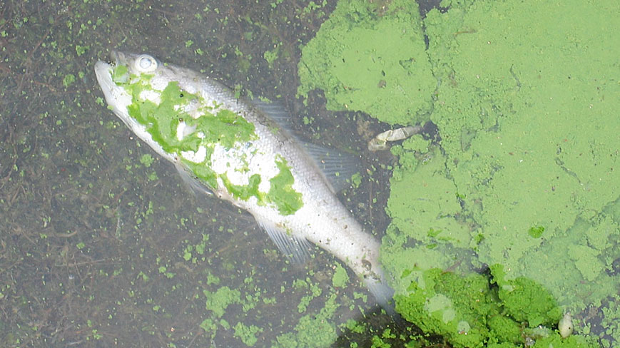
Fotos: Google

Slide 54
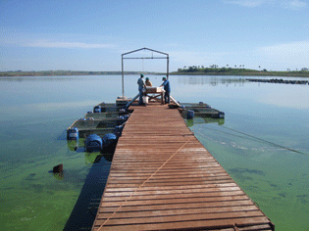
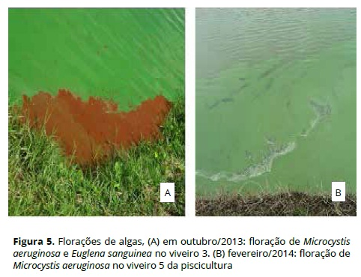
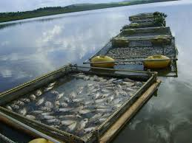
Riscos das florações em pisciculturas

Slide 55
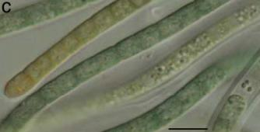


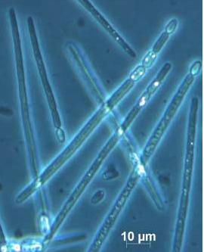
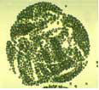

Por quê cianobactérias dominam os ambientes ?
Controle da sua flutuabilidade
Elevada capacidade de reservas
Pigmentos acessórios fotossintéticos
Células diferenciadas especializadas
Multicelular organização
(colônias,filamentos)
Pobre qualidade nutricional
Síntese de toxinas
Captura de nutrientes, luz e resistência
Defesa contra predação

Slide 56
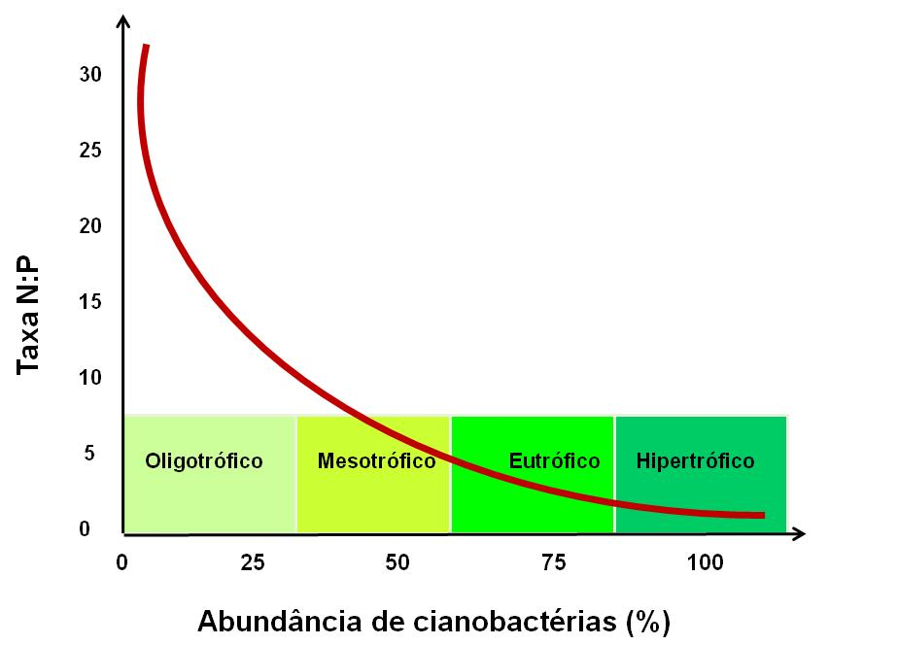
Modelo normalmente esperado

Slide 57
Classificação do Estado Trófico, segundo o Índice de Carlson Modificado

Slide 58
Estadio de trofia

Slide 59
E a aquicultura, o que tem haver com isso?
A falta de manejo e uso sem controle de ração (taxa de arraçoamento) pode vir trazer em prejuízos futuros na qualidade da água no tanque de piscicultura ?
Grande parte das rações englobam na sua composição grandes quantidade de elementos como o Nitrogênio e Fósforo contidos sob a forma de Farelos (soja, milho) e Farinha (de pescado ou osso) e reduzida renovação da água dos tanques podem...
Por que?
EUTROFIZAÇÃO

Slide 60
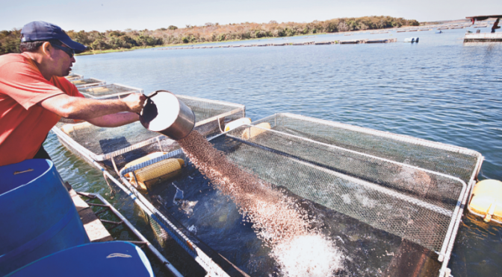
Alimentos e alimentação
Foto: Semagro

Slide 61
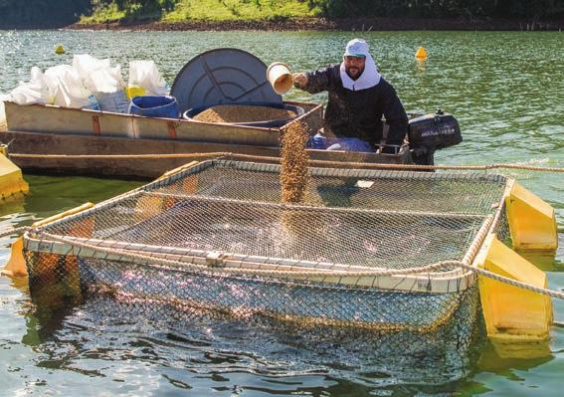
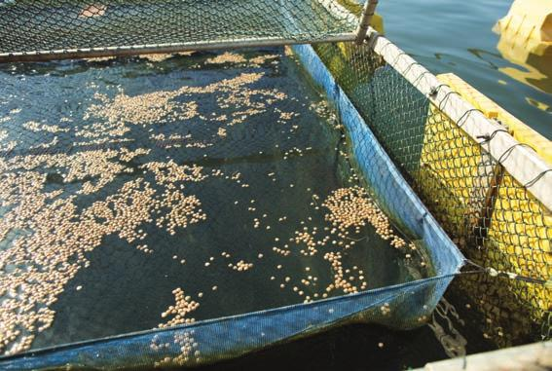
Fotos: Senar

Slide 62
A EUTROFIZAÇÃO EM TANQUES DE PISCICULTURA PODE GERAR RISCOS
- Proliferação de organismos nocivos aos peixes e patogênicos a saúde humana;
- Condições ideais no desenvolvimento de cepas de algas cianofíceas potencialmente tóxicas;
- Propagação das cepas tóxicas aos ambientes aquáticos adjacentes, RISCOS A BIOTA.
- Perda na produtividade (pescado) decorrente da mortandade dos animais expostos as florações ou contaminação da carne por toxinas
- Imagem negativa gerado nesta “atividade econômica”, consequentemente a perda de MERCADO CONSUMIDOR
- PERDAS dos investimentos e FONTES DE FINANCIAMENTO do ramo aquícola

Slide 63
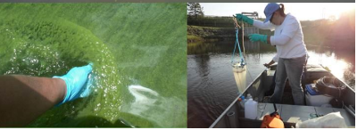
Medida Essencial
Monitoramento da área de risco e periódicas analises da água (nutrientes, pH, O₂).
Em situações de florações de cianobactérias e outras microalgas (testes toxicológicos e análise de toxinas) adoção de medidas mitigadoras e controle;

Slide 64
Lembrando que a floração de cianobactérias irá causar off-flavor nos animais que serão destinados ao consumo humano!
Geosmina e metil-isoboerneol

Slide 65
RESOLUÇÃO CONAMA NUMERO 357, de 17 de março de 2005 (BRASIL, 2005);
A presença das cianobactérias está contemplada somente no artigo 16, para águas de classe 3:
Art. 16. As águas doces de classe 3 observarão as seguintes condições e padrões:
I - condições de qualidade de água:
h) Cianobactérias para dessedentação de animais: os valores de densidade de cianobactérias não deverão exceder 50.000 cél/mL ou 5 mm3/L

Slide 66
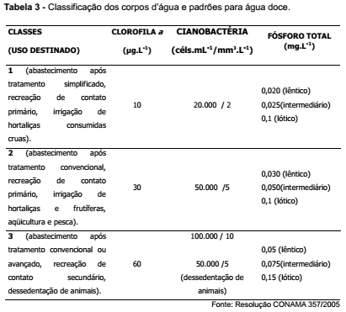

Slide 67
Remoção das cianobatérias
- Avaliar estágio do problema com usos do níveis de segurança (densidade de células cianobactérias);
- Adoção de estratégias para evitar o problema, considerando sistema ajustável;
- Recirculação da coluna d´água, quebra da termoclina, mistura do hipolímnio com o epilíminio, aumento da turbulência superficial;
- Uso de ecotecnologias para redução do problema;
- Uso de agentes floculantes e complexantes do fósforo.

Slide 68
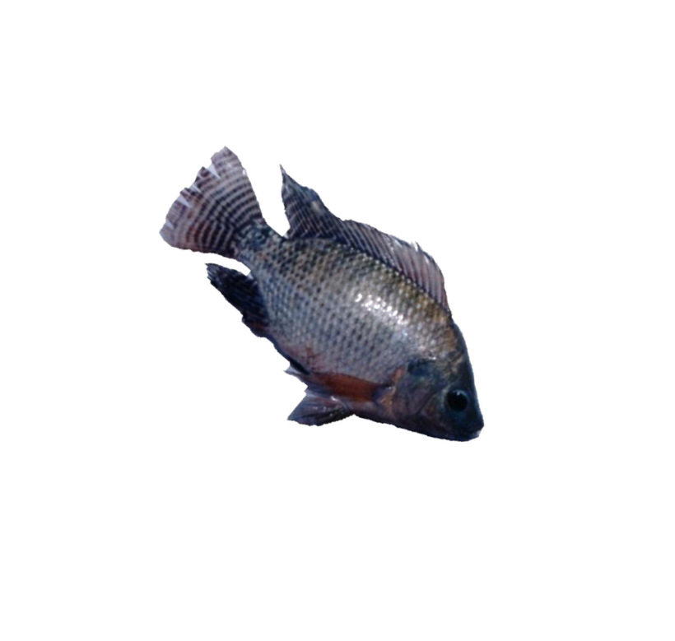
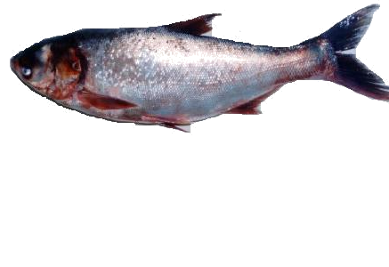
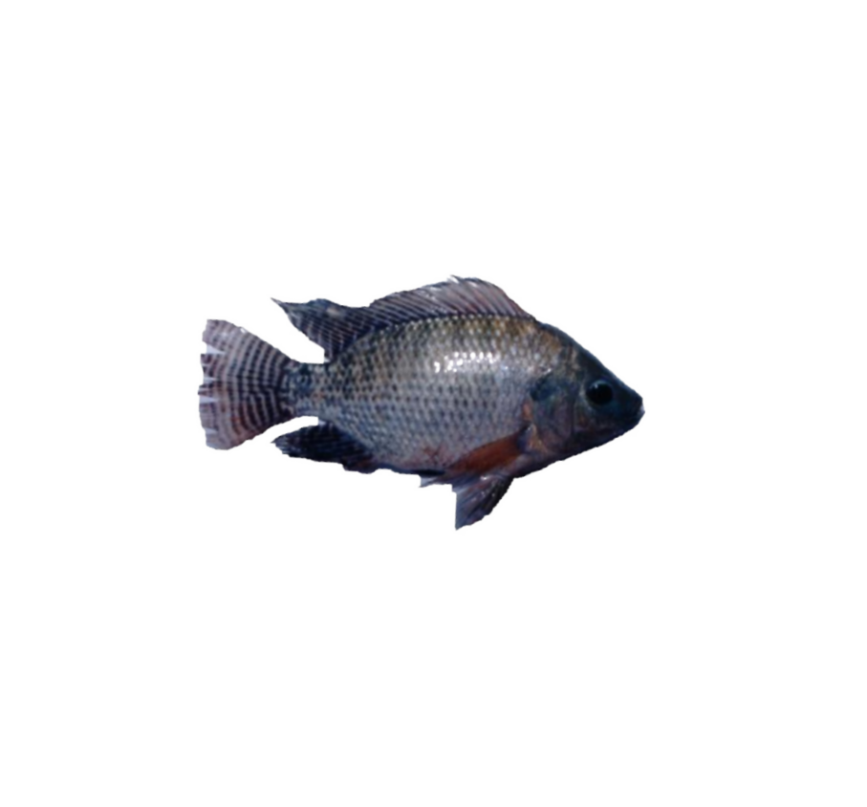
MACRÓFITAS
FITOPLANCTÔN
ZOOPLANCTÔN
NUTRIENTES
SEDIMENTO

Slide 69
Uso do controle biológico para redução de florações de cianobactérias
Concentração de Fósforo Total 100 – 150 µg/L
Peixes predadores
Zooplâncton
Peixes planctivoros
Fitoplâncton
Melhoramento da qualidade da água

Slide 70
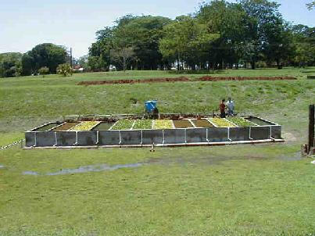
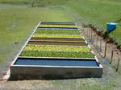
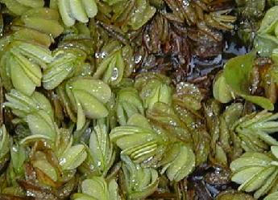
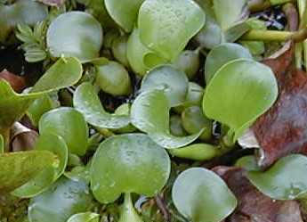

Uso de macrófitas (plantas aquáticas) que removem nutrientes d`água, competindo com as algas e cianobactérias

Slide 71





Slide 72






Slide 73

https://cetesb.sp.gov.br/laboratorios/wp-content/uploads/sites/24/2015/01/manual-cianobacterias-2013.pdf

